Slide 1
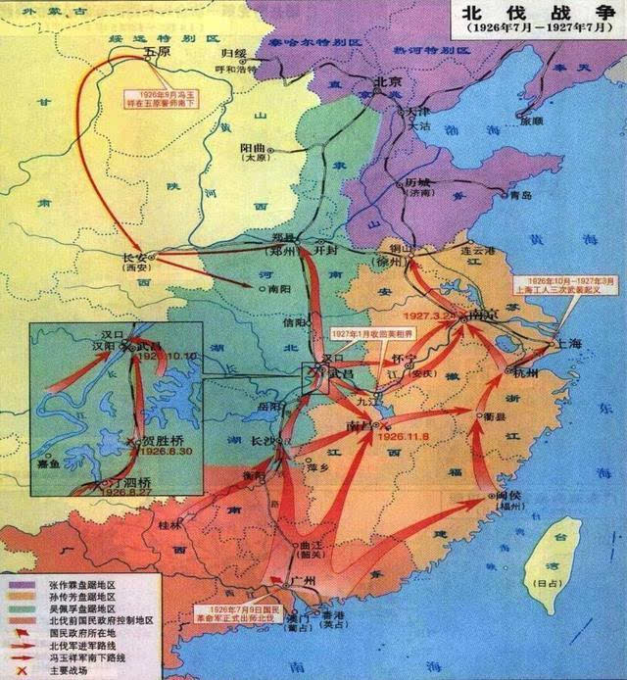
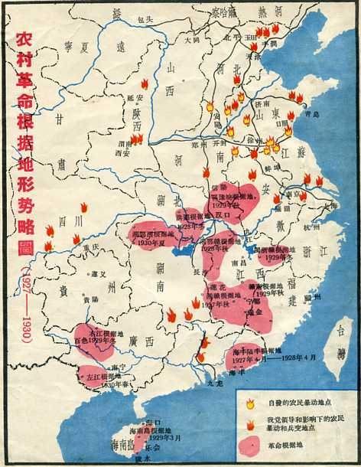

Slide 2
第20课
新民主主义革命与中国共产党（下）
（1931年—1949年）
课标要求：
1.列举侵华日军的罪行，简述中国军民抗日斗争的主要史实，理解全民族团结抗战的重要性，探讨抗日战争胜利在中国反抗外来侵略斗争中的历史地位。
2.概述中国共产党领导的新民主主义革命的主要史实，认识新民主主义革命胜利的伟大意义。

Slide 3
一、红军长征与西安事变
（一）九一八事变
1．原因：
（1）日本侵华蓄谋已久。——根本原因
（2）国民党忙于“围剿”红军；欧美国家无暇东顾。
2．过程：
1931年9月18日，日军炸毁南满铁路路轨，炮轰北大营，攻占沈阳。
“沈阳日军行动,可作为地方事件，望力避冲突,以免事态扩。” ——蒋介石给张学良的密电
3．国民政府的政策：
4．结果：
东三省全部沦陷；伪满洲国的建立—成为日本殖民地。
5．影响：
抗日战争爆发，中国由此开始了14年的艰苦抗战。

Slide 4
（二）红军长征
1．原因：
⑴根本：王明“左”倾错误的领导；⑵直接：第五次反“围剿”失败。
2．经过：
①1934·10：红军主力撤离南方革命根据地，开始北上长征。 ②1935·1：遵义会议召开
性质：
政治局扩大会议
纠正了错误的军事路线；改组中央领导机构；确立了以毛泽东为代表的党中央的正确领导。
内容：
意义：
扭转了长征初期被动挨打的局面，革命形势开始转危为安；标志着中国共产党由幼稚走向成熟。
③1935·8·1：华北事变后，发表《八一宣言》（主张） ④1935·10：中央红军到达陕北 ⑤1936·10：会宁会师，长征胜利。

Slide 5
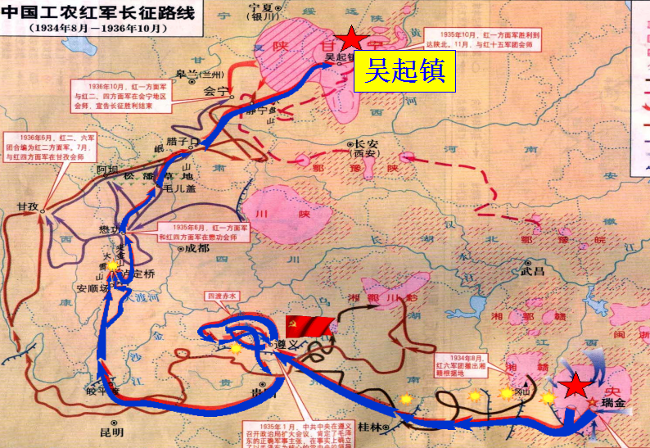
3．结果：
中共以延安为中心，建立了陕甘宁革命根据地，中国革命中心由南方转移到北方。
4．性质：
战略转移
5．意义：
粉碎了国民党军队的“围剿”，中国革命转危为安

Slide 6
（三）西安事变
1．原因：
日本加紧侵略中国，民族危机加深（根本），国民党内部发生分化。
2．爆发：
1936年12月12日，张学良、杨虎城扣留蒋介石，通电全国，呼吁停止内战，一致抗日。
3．中共的方针：
逼蒋抗日，和平解决西安事变
4．意义：
西安事变和平解决，为抗日民族统一战线的建立和全民族抗日局面的最终形成打下了重要的基础。

Slide 7
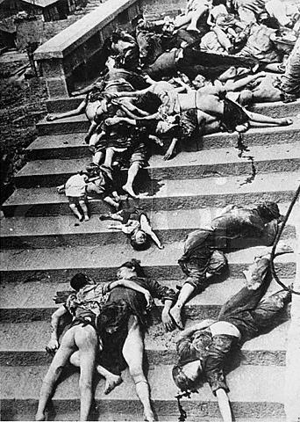
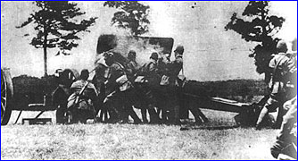
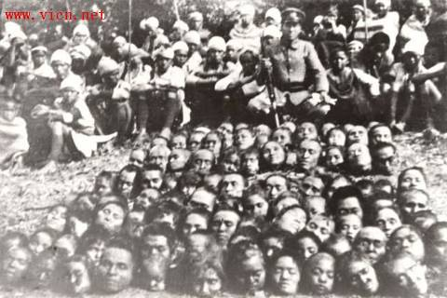
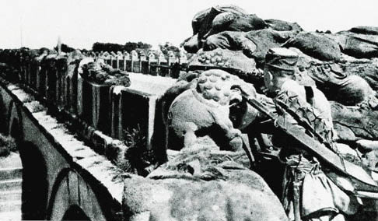
二、全民族抗日战争（1937-1945年）
（一）日本侵华
1．卢沟桥事变：
2．南京大屠杀：
日军进攻卢沟桥
3．细菌战、毒气战：
4．以华制华--建立汪伪政权进行殖民统治
5．对敌后抗日根据地扫荡，实行三光政策
卢沟桥的中国守军

Slide 8
（二）抗日民族统一战线的建立
1．原因：
日本全面侵华，民族危机加深，民族矛盾上升为主要矛盾
2．过程：
①1935年，华北事变后，中共发表《八一宣言》，提出建立抗日民族统一战线的主张。
②1936年西安事变的和平解决，蒋介石被迫答应“停止内战、联共抗日”，标志着抗日民族统一战线初步形成。
③1937年8月，中共工农红军改编为八路军、新四军，开赴抗日前线。
④1937年9月，国民党中央通讯社发表《中国共产党公布国共合作宣言书》，9月23日，蒋介石发表讲话，标志着抗日民族统一战线正式形成。

Slide 9
两次国共合作的比较
 | 国共第一次合作 | 国共第二次合作
背景
目标
形式
结果
北洋军阀统治，阶级矛盾尖锐
中日民族矛盾上升为主要矛盾
打倒北洋军阀
打倒日本帝国主义
党内合作
党外合作
合作破裂，大革命失败
合作坚持到抗战胜利
提醒：
①党外合作；②两个战场（共产党敌后战场，国民党正面战场）；
③两条战线（共产党的全面抗战路线，国民党的片面抗战路线）

Slide 10
（三）两个战场的抗战
1．正面战场：
淞沪会战
打破了日本3个月灭亡中国的计划
太原会战
取得了抗战以来的首次大捷
平型关大捷
徐州会战
取得了抗战以来的最大胜利
台儿庄战役
武汉会战
抗日战争进入到相持阶段
太平洋战争爆发后
蒋介石开始消极抗日
2．敌后战场：
1938年
开辟敌后抗日根据地、开展游击战争
以晋为中心
1940年
百团大战--据点、交通线
作用：增强了全国军民抗战胜利的信心
1941年
粉碎日军的“扫荡”
3．关系：
①以国民党为主导的正面战场（初中期是主要战场）；以共产党为主导的敌后战场（1941年后成为主要战场）。②相互配合，遏制侵华日军的步伐。③全民族抗战的重要组成部分，抗日的总目标是一致。

Slide 11
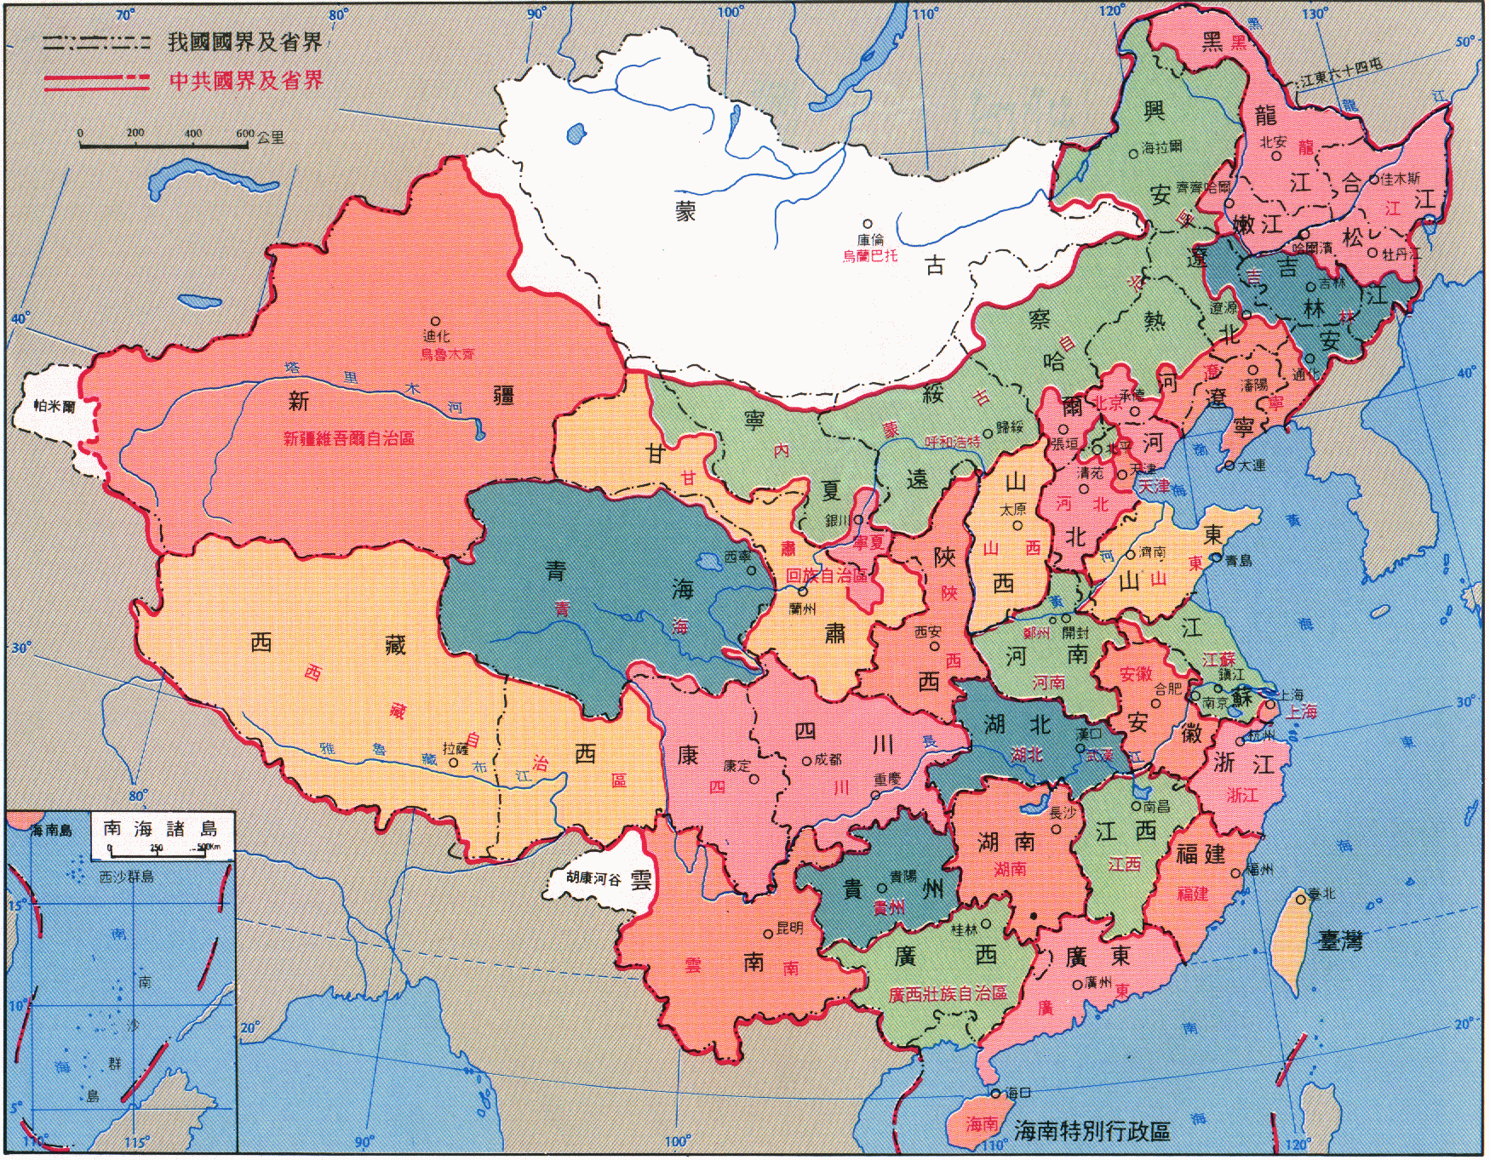
国民党抗争
台儿庄大捷
平型关大捷
B、太原会战(1937.9—11)
C、徐州会战
(1937 .12—1938. 6)
D、武汉会战(1938.6—10)
A、淞沪会战(1937 .8--11）

Slide 12
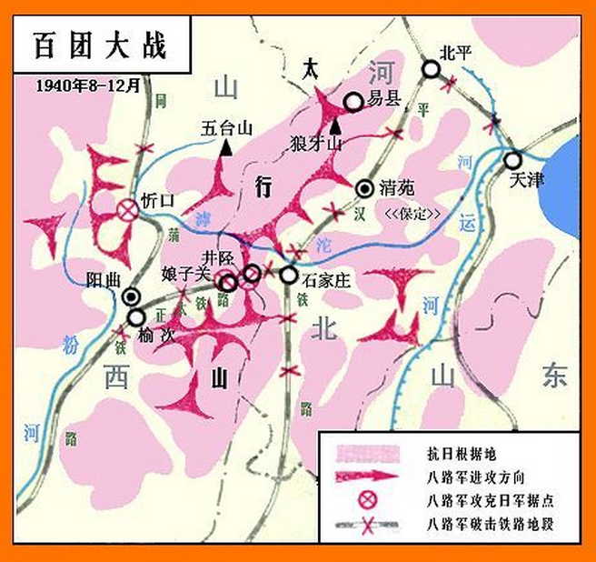

Slide 13
（四）抗战的胜利
1．时间：
（1）1945.8.15 日本宣布无条件投降
（2）1945.9.2（胜利日）日本签署投降书
2．胜利原因：
（1）中国的抗战是正义的、反侵略的战争（性质）
（2）建立以国共合作为基础的抗日民族统一战线，实行全民族抗战（根本原因）
（3）两大战场相互依存，相互配合；
（4）海外华侨和世界各国人民的支援；
（5）世界反法西斯战场的配合，美国和苏联对中国抗战的有力支持，加速了日本的投降。
国内：⑴是百年来中国第一次取得完全胜利的反侵略战争，⑵抗战胜利后，中国收回了宝岛台湾。
国际：⑴是世界反法西斯战争的东方主战场，对世界反法西斯战争的胜利做出了重大贡献。⑵中国的国际地位提高。
3．历史意义：

Slide 14
三、新民主主义革命的胜利
（一）两种命运的较量
政治问题的核心：如何建设国家问题。
（1）中共“七大” 和国民党“六大”（1945年夏）
中共“七大”：提出民主、和平、成立联合政府的建国方针
国民党“六大”：同意实施宪政，但坚持国民党独揽大权
（2）重庆谈判（1945年8月—10月）
结果：
签定《双十协定》确立和平建国的方针；决定召开政治协商会议
意义：
中共赢得了政治上的主动权。
（3）政治协商会议的召开（1946年1月）

Slide 15
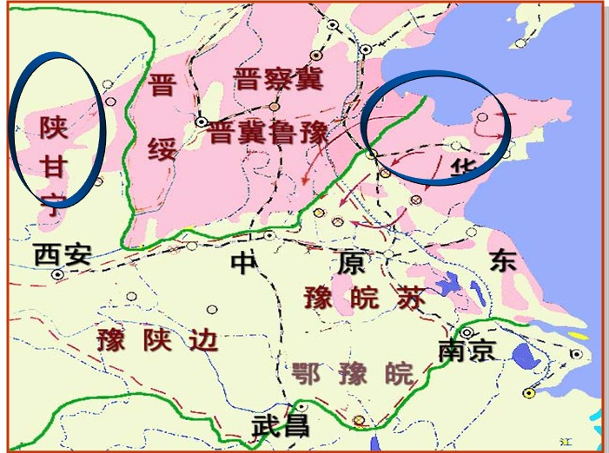
（二）解放战争
1.战略防御阶段：
陕北解放区
①1946.6蒋介石进攻中原解放区，内战全面爆发
山东解放区
1947.2中共粉碎了国民党的全面进攻。
②1947.3，蒋介石重点进攻陕北和山东解放区。
中原解放区
1947.6中共采取避敌主力、诱敌深入，集中优势兵力各个击破粉碎了国民党军队的重点进攻。

Slide 16
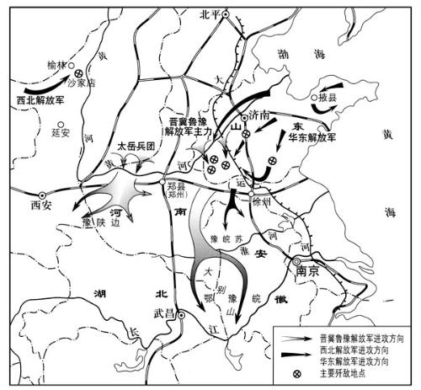
2.战略反攻阶段：
（1）战略方针：
（2）具体行动：
1947.夏，刘邓大军千里跃进大别山，揭开了战略反攻的序幕。
毛泽东曾在一篇文章中宣告：“中国人民的革命战争，现在已经达到了一个转折点。”“这是蒋介石的二十年反革命统治由发展到消灭的转折点。”这个转折点的主要标志是：
A．抗日战争的胜利
B．渡江作战与解放南京
C．三大战役的胜利
D．刘邓大军挺进大别山

Slide 17
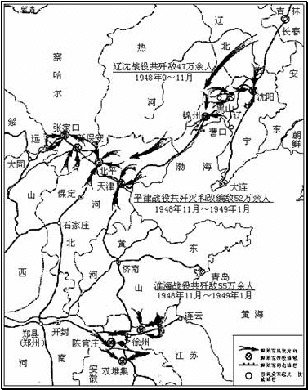
3.战略决战阶段：
辽沈战役
（1）前提：
（2）三大战役：
平津战役
淮海战役

Slide 18
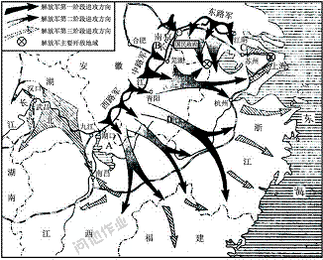
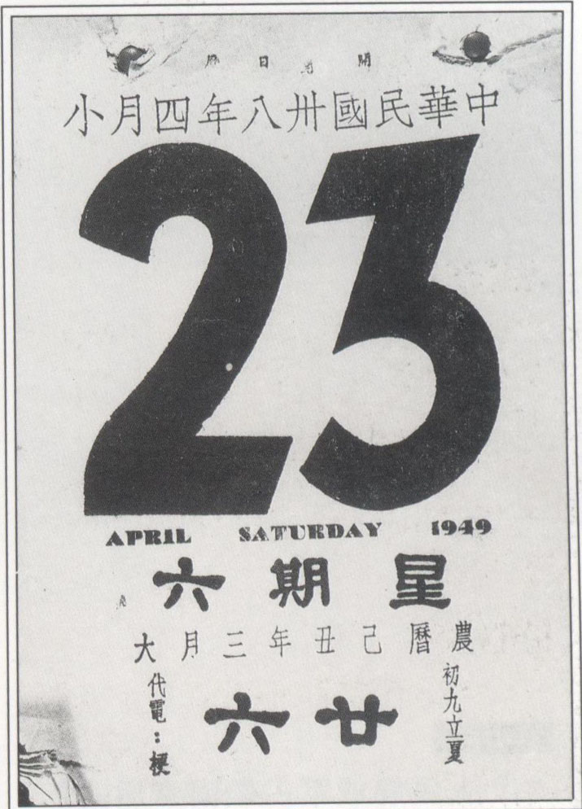
4.北平和谈：
5.渡江战役：
1949.4.21人民解放军发起渡江战役。
1949.4.23日，南京解放，国民党政权被推翻。
南京总统府，蒋介石办公桌上的日历永远定格在了这一天——民国三十八年四月23日。

Slide 19
6.七届二中全会：
（1）时间、地点：
（2）工作重心转移：
第一次：1927年秋井冈山道路的开辟，即由城市转入农村。
第二次：1949年春中共七届二中全会 决定党的工作重心由乡村转移到城市。
7.新民主主义革命胜利：
①标志：1949.10.1，中华人民共和国成立。
②意义：为中国的现代化发展扫清了障碍，开辟了新的道路。

Slide 20
民主革命时期中国共产党领导的根据地
1.“革命根据地”特指1917---1937年中国共产党控制下的地区。
2.“敌后抗日根据地”主要指1937---1945年全面抗日战争时期中国共产党领导和控制下的地区。
3.“解放区”指人民解放战争时期中国共产党控制下的区域，以区别于国民党统治的区域（国统区）。
中共军队的先后名称
红军（国共十年对峙）—八路军、新四军（抗日战争）—解放军（解放战争至今）

Slide 21
近代中国民主政治的三次机遇和错失原因.
第一次：辛亥革命推翻清王朝统治建立中华民国；
原因：帝扶袁夺果实；资产阶级革命派软弱妥协；
第二次：国民革命动摇北洋军阀统治；
原因：蒋汪背叛革命，中共犯右倾错误；
第三次：抗战胜利后通过和平建国决议。
原因：美蒋悍然发动内战，撕毁政协决议。

Slide 22
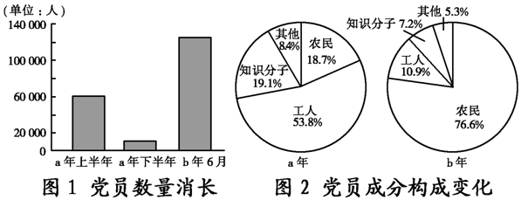
图一和图二反映了某一时期中国共产党党员数量消长和成分构成变化的基本情况，其中a年和b年分别指( )
B
A．1921年和1922年 B．1927年和1928年
C．1937年和1938年 D．1949年和1950年

Slide 23
1927——1937年中共是怎样根据形势变化调整政策的？
时间 | 形势 | 政策调整
1927.7 | 国民大革命失败
1927.9 | 秋收起义失败
1935 | 华北事变，民族矛盾上升为主要矛盾
1936.12.12 | 西安事变
1927.8南昌起义，创建军队；八七会议转变方针，武装反抗国民党
1927.10创建井冈山根据地，开辟井冈山道路
1935.8长征途中发表《八一宣言》提出建立抗日民族统一战线的主张
中共主张和平解决西安事变

Slide 24
两次国共合作之比较
 |  | 第一次国共合作 | 第二次国共合作
不同点 | 背景 | 大革命时期，国内阶级矛盾尖锐 | 中日矛盾成为最主要矛盾
 | 任务
 | 合作方式
 | 国际
 | 结果
相同点
打倒列强，除军阀
打倒日本帝国主义
党内合作：共产党以个人身份加入国民党
党外合作：国共两党都有自己的军队和政权
共产国际支持
世界反法西斯战争联盟的支持
取得北伐初步胜利，因国民党叛最终破裂
取得抗日战争的胜利，但因蒋介石破坏而破裂
①两次合作都符合时代需要，符合两党的利益。②两次合作都宣称遵循三民主义的纲领。③都在中共的倡导下实现；④都极大地推动了中国革命的发展。

Slide 25
中共军队的先后名称
1、中国国民革命军（八一南昌起义）
2、中国工农革命军（秋收起义）
3、中国工农红军（革命根据地时期）
4、国民革命军（八路军、新四军）（抗日战争）
5、中国人民解放军（解放战争时期）
6、中国人民志愿军（抗美援朝时期派出军队）

